Slide 1
Présentation Prêt BPI France 2023
Direction Marketing
Direction Marketing
12/04/2023

Slide 2
Contexte et principes généraux
Présentation du nouveau parcours de souscription
  Parcours client
  Parcours conseiller
  Parcours Izivente
Sécurisation du dispositif

Slide 3

Le Prêt étudiant garanti par BPI France : Contexte et principes généraux
1
Les enjeux de la garantie BPI
2
Les caractéristiques du Prêt
3
L’enveloppe 2023
Depuis 2008, BPI (Banque Publique d’Investissement) facilite l’accès au crédit pour les étudiants
La garantie partielle est fixée à 70% du montant du capital restant dû à la date de mise en jeu de la garantie (mise en jeu = date de mise en recouvrement contentieux plus 30 jours calendaires)
L’établissement porte le risque pour les 30% restant (max 6 000€)
Cible : un Prêt Personnel à destination des étudiants ne pouvant bénéficier de garant pour financer leurs études
Les prêts garantis par BPI ne doivent pas avoir d’autre garantie complémentaire
<!> capital initial total emprunté par un seul étudiant toutes banques confondues, y compris les prêts souscrits avec garantie BPI avant 2022
<!> la garantie court de la mise à première disposition des fonds au bénéficiaire, jusqu’à l’amortissement définitif du montant garanti, dans une limite de 10 ans maximum.
Une enveloppe 2022 renouvelée en 2023 avec 51M€ pour les CE
La Campagne 2023 ouvre à partir du 13 mars aux établissements
  Montant : entre 1 000 et 20 000€ max
  Durée : 24 à 120 mois
  Différé possible : 12 à 60 mois
  → Durée max avec différé 60 mois

Slide 4
Rétrospective 2022
+
A fin 2022
2022 | Nb dossiers financés | Montant des financements | Mtt moyen financé | Durée moyenne | TDA
CE Aquitaine Poitou Charentes | 207 | 2 603 800 € | 12 579 € | 57 | 1,59%
CE Auvergne Limousin | 91 | 1 119 275 € | 12 300 € | 57 | 1,88%
CE Bourgogne Franche Comte | 99 | 1 198 730 € | 12 108 € | 55 | 0,97%
CE Bretagne Pays de Loire | 43 | 541 450 € | 12 592 € | 57 | 1,89%
CE CEPAC | 721 | 9 879 034 € | 13 702 € | 56 | 1,59%
CE Cote d'Azur | 167 | 2 248 069 € | 13 461 € | 57 | 1,23%
CE Grand Est Europe | 131 | 1 542 319 € | 11 773 € | 57 | 1,50%
CE Hauts de France | 410 | 4 808 341 € | 11 728 € | 54 | 1,60%
CE Ile de France | 523 | 7 437 642 € | 14 221 € | 58 | 0,83%
CE Languedoc Roussillon | 289 | 4 165 500 € | 14 413 € | 59 | 0,91%
CE Loire Centre | 150 | 1 932 600 € | 12 884 € | 57 | 1,38%
CE Midi Pyrénées | 59 | 775 900 € | 13 151 € | 62 | 1,70%
CE Normandie | 149 | 1 558 315 € | 10 458 € | 54 | 0,90%
CE Rhône Alpes | 253 | 3 304 120 € | 13 060 € | 57 | 0,90%
Total général | 3 292 | 43 115 095 € | 13 097 € | 57 | 1,28%
Crédit Coopératif | 128 | 1 888 138 € | 14 751 € | 56 | 0,53%
1,28 %
Taux Directeur Appliqué Moyen
13 097€
Montant moyen d’un PEGE
+155%
Reconduction des enveloppes

Slide 5
Rappel des principes généraux
Présentation du nouveau parcours de souscription
  Parcours client
  Parcours conseiller
  Parcours Izivente
Sécurisation du dispositif

Slide 6




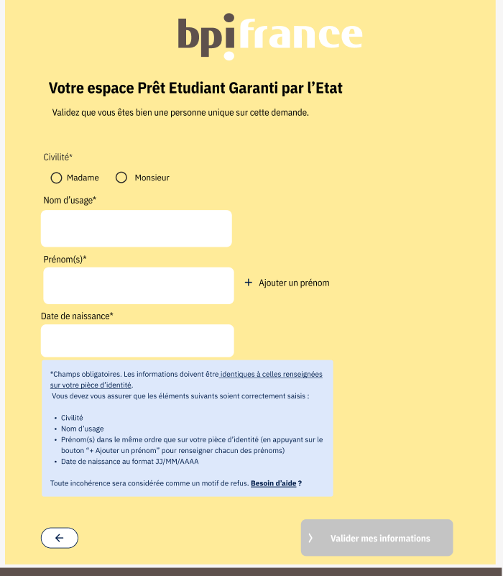
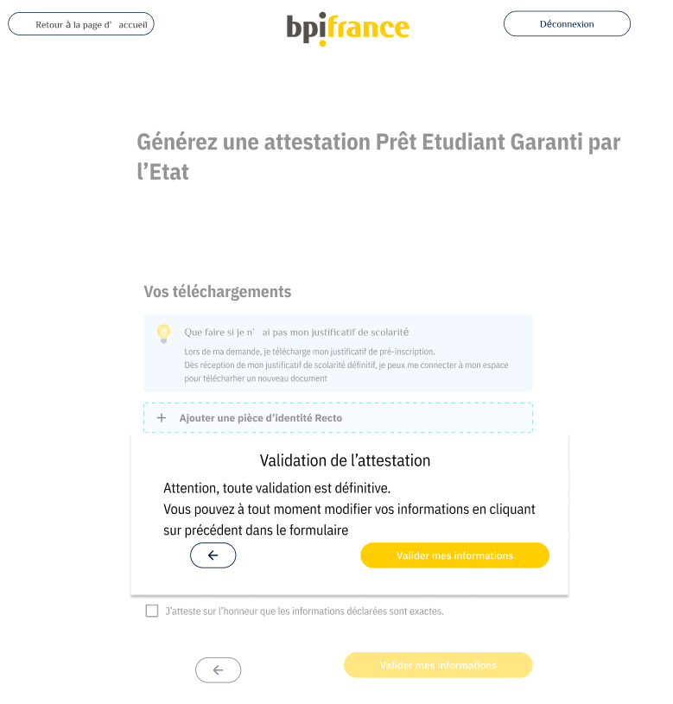
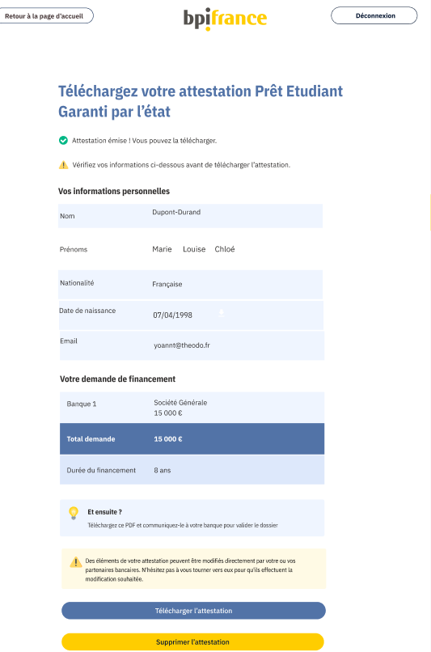
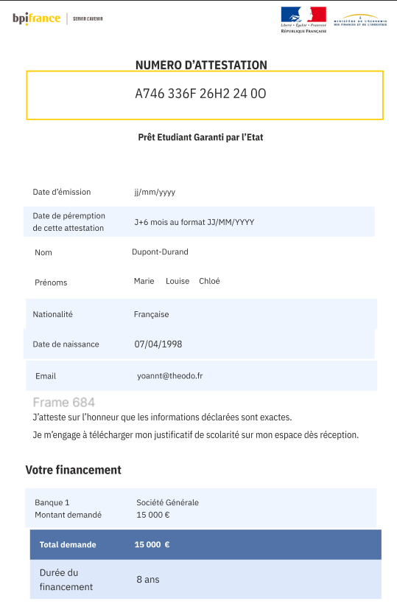









Présentation Prêt BPI France 2023
Le nouveau parcours de souscription est constitué de 3 étapes
2
+
NEW
ETUDIANT
Générer une attestation sur la plateforme BPI
L’étudiant crée un compte
Il télécharge l’attestation
Il s’authentifie
Il génère l’attestation
https://garantie-etudiant.bpifrance.fr/
Numéro d’attestation
+
NEW
CONSEILLER
Contrôler l’éligibilité du client au Prêt BPI
Le client communique son numéro d’attestation à son conseiller
Le conseiller se connecte à la plateforme BPI (après avoir créé son compte à la 1ère connexion cf conduite du changement), saisit le n° d’attestation du client
Le conseiller contrôle la conformité des PJ puis valide et télécharge l’attestation et l’enregistre
https://tokens.bpifrance.fr/validator
PJ
+
Souscrire le Prêt BPI dans l’outil de souscription Izivente
Le conseiller instruit le dossier de prêt et selon résultat du score d’octroi et schéma délégataire le contrat est signé
L’étudiant signe le contrat
10
Le conseiller met en force le contrat pour qu’il soit financé
8
9

Slide 7
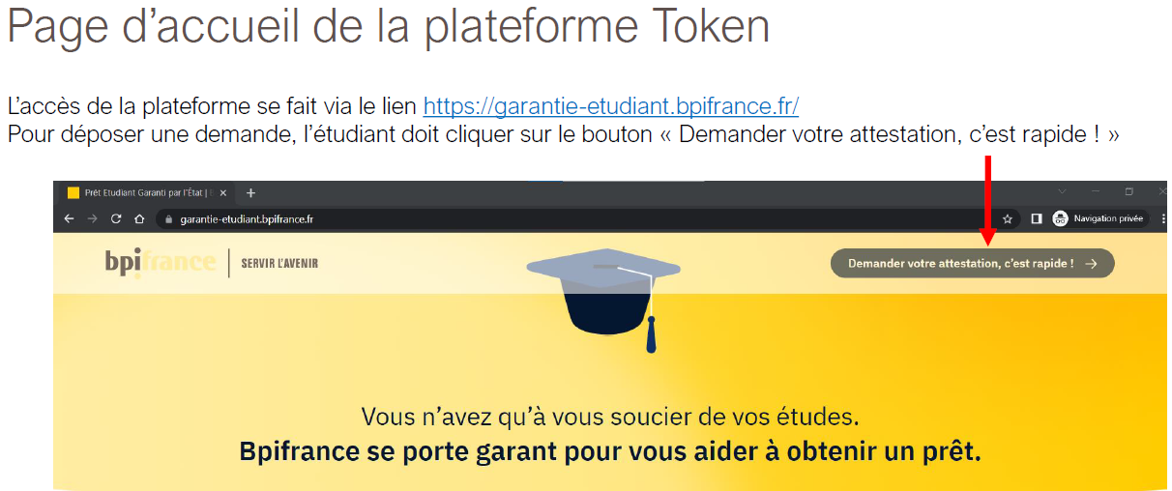
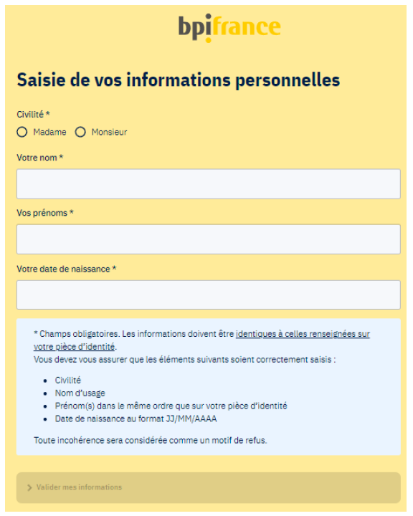
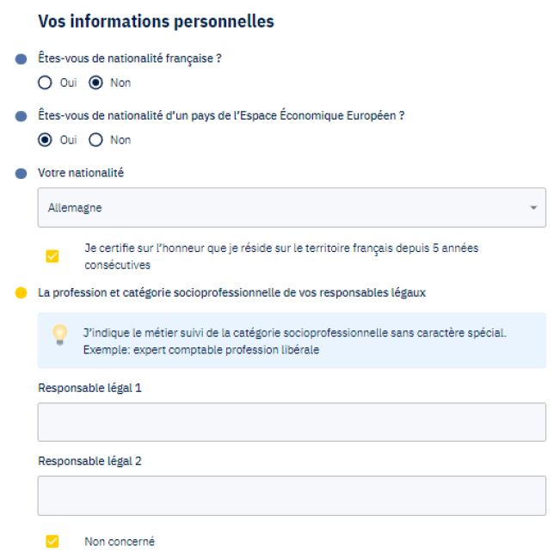
Présentation Prêt BPI France 2023
Parcours étudiant
2
A partir de la page d’accueil, l’étudiant créé son compte Token en saisissant ses informations personnelles.
Point d’attention :
Pour justifier à son conseiller qu’il réside bien sur le territoire Français, depuis plus de 5 années consécutives, le client peut fournir des quittances de loyer, des documents administratifs ou des factures à son nom. Il convient de communiquer 1 justificatif pour chacune des 5 années.
Le conseiller devra numériser ces justificatifs.

Slide 8
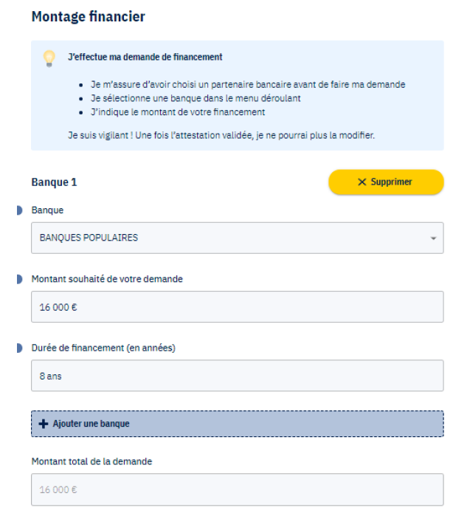
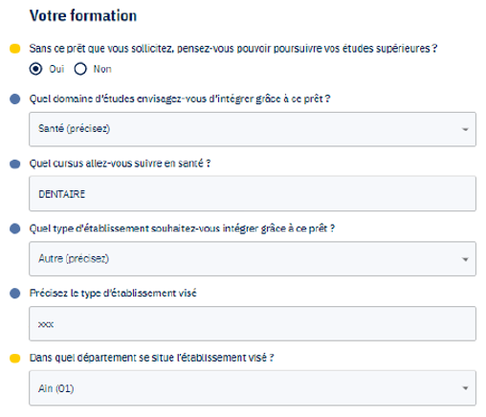
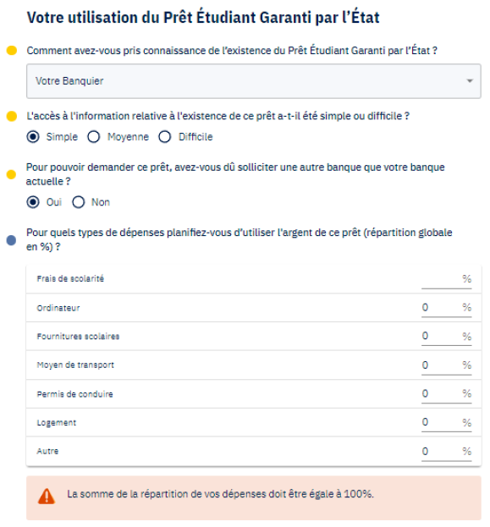
Présentation Prêt BPI France 2023
Parcours étudiant
2
Une fois ses informations saisies, son compte est créé. Il peut alors préparer sa demande de financement.
Informations financières
de la demande
La formation suivie
La destination des fonds

Slide 9
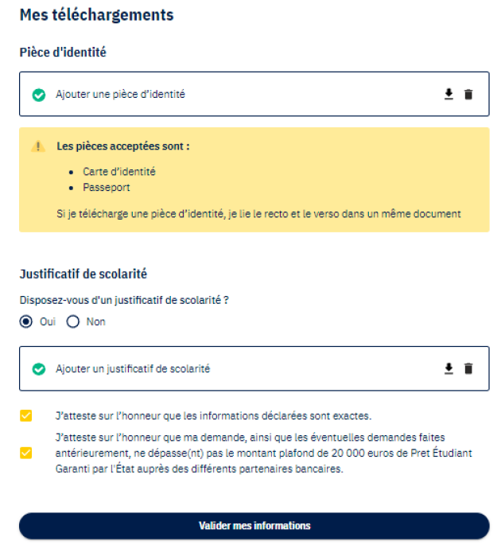
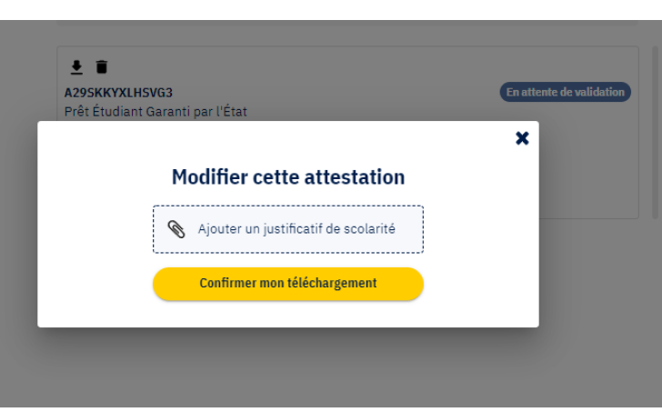
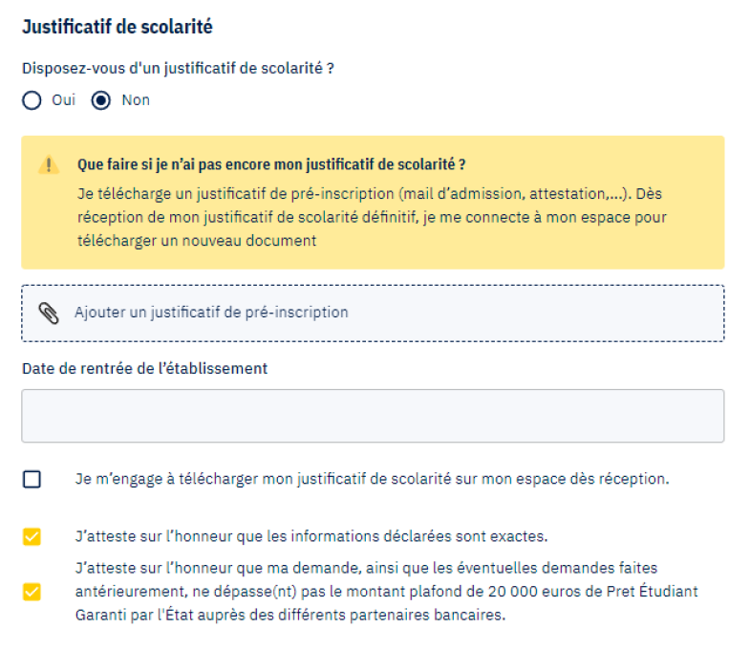
Présentation Prêt BPI France 2023
Parcours étudiant
2
Pour finir, il télécharge ses pièces justificatives, puis génère son attestation.
Si besoin, durant la phase « en attente de validation », le client a toujours la possibilité de modifier son attestation.
Point d’attention : Si le client ne dispose pas encore de justificatif de scolarité, il devra collecter un justificatif de pré-inscription et indiquer la date de sa rentrée. A partir de cette date, il recevra un mail avec les indications pour télécharger son justificatif définitif.

Slide 10
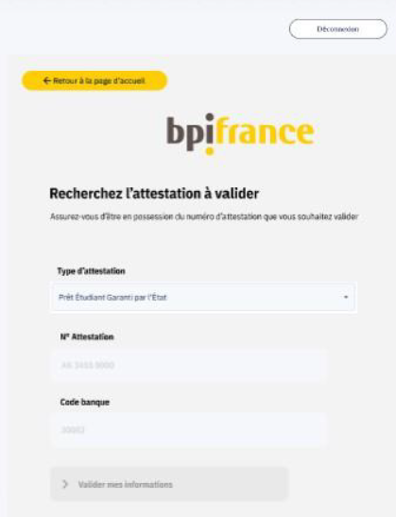
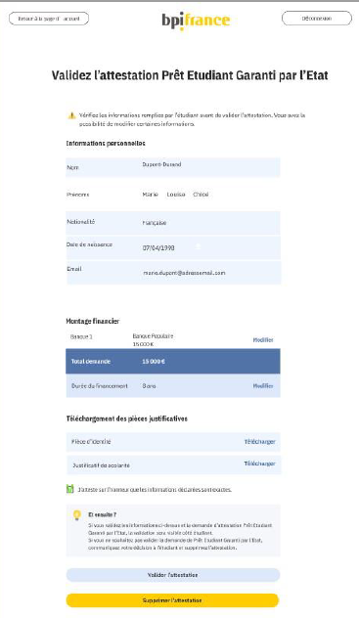
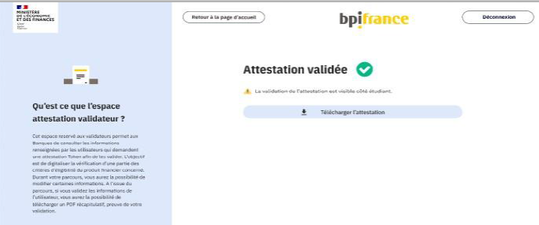
Présentation Prêt BPI France 2023
Parcours conseiller sur le site Token BPI
2
Une fois le parcours client finalisé, le conseiller utilise son accès pour vérifier et valider l’attestation.
Recherche du dossier client
Vérification des informations
Validation de l’attestation
Lors de la phase de vérification des informations, le conseiller doit contrôler les informations saisies par le client et s’assurer du respect des conditions d’éligibilité au prêt BPI (âge entre 18 et 28 ans et analyse de la validité des pièces collectées).

Slide 11
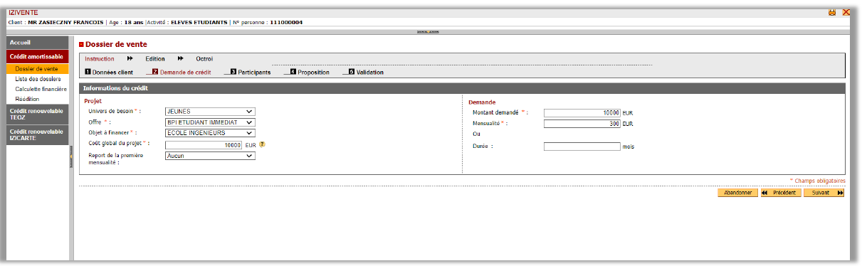
Présentation Prêt BPI France 2023
Parcours conseiller sur Izivente
2
Pour finir, le conseiller instruit le dossier dans Izivente. Le parcours reste inchangé.

Slide 12
Rappel des principes généraux
Présentation du nouveau parcours de souscription
  Parcours client
  Parcours conseiller
  Parcours Izivente
Sécurisation du dispositif

Slide 13
Présentation Prêt BPI France 2023
Points d’attention :
L’utilisation du nouveau parcours, et la vérification des informations du clients
3
Le nouveau parcours client / conseiller remplace l’outil de vérification de l’éligibilité des clients mis à disposition les années précédentes par BPCE Financement ainsi que l’attestation sur l’honneur qui était demandée.
Aussi, l’instruction du parcours BPI/Token est contractuelle. Ainsi, les contrats qui n’auront pas fait l’objet d’une instruction dans le parcours BPI ne seront pas garantis.
En outre, une attention particulière doit être portée sur la phase de contrôle des informations saisies et de pièces téléchargées par le client.
En cas d’anomalie ou de pièce non conforme BPI ne garantira pas le dossier concerné.
En cas de disfonctionnement sur la plateforme BPI, le mail du SAV BPI est le suivant : tokens@bpifrance.fr

